Slide 1




GREEN ZONE
2021-1-HU01-KA210-ADU-000035076
2022. 01. 01. – 2022. 12. 31.
Váltó-sáv Alapítvány (HU)
Udruženje Gradjana Ostorka (SRB)

Slide 2
Váltó-sáv Alapítvány
1086 Budapest
Teleki László tér 8-9. A lh.
+36 70 424 9760
Kizárólag telefonos vagy e-mailben történő időpont egyeztetés után tudunk fogadni klienseket, érdeklődőket!
alapitvany@valtosav.hu

Slide 3
A projekt céljai:
nemzetközi partnerkapcsolatok bővítése egy, a szervezet számára viszonylagosan új témában és területen
nemzetközi partnerrel belső képzések megszervezése és lebonyolítása a témában és a területen
szemléletformálás
fenntartható fejlődés biztosítása ("hulladék" - reintegráció kapcsolata: a "visszaforgatás" - re-use - a társadalmi integráció szemléletében is megjelenik, azaz tényleges és szimbolikus is)
társadalmi inkluzivitás erősítése
önfoglalkoztatás, vállalkozóvá válás, saját munkahely teremtése lehetőség továbbfejlesztése a végső kedvezményezettek, azaz a fogvatartotti és szabadult populáció tekintetében
felelős, környezettudatos magatartás és gondolkodás kialakítása
rövid és hosszabb távon is alacsonyabb környezeti terhelés elérése
kompetens és felelős döntések és magatartás elterjedése, kialakulása
nehezen elérhető, „láthatatlan”, de ugyanakkor a környezeti terhelés szempontjából nem elhanyagolható
célcsoport elérése, szemléletformálás megkezdése
felnőttoktatás módszertanának fejlesztése
innováció, együttműködés kialakítása.

Slide 4
A projekt eredményei:
green skill - soft skill – általános kompetencia fejlesztés összekapcsolódása, fejlesztése egy speciális, nehezen elérhető célcsoport esetében - jó gyakorlat gyűjtemény, amely hosszabb távon képzési anyagok kidolgozását jelenti
társadalmi reintegrációs folyamatok erősödése - jó gyakorlat gyűjtemény, útmutató készítése, amely később új téma és módszertan kidolgozására ad lehetőségét
környezettudatos magatartás, szemlélet pozitív változása (ami jövőnkre is hatással van) - a fogvatartotti és a szabadult, valamint a partnerség keretében résztvevő célcsoportok esetében is (nemzetközi és hazai workshopok megvalósítása a green skills - soft skills témájában)
új lehetőségek, innovációk megjelenése a célcsoporttal folytatott edukatív és szupportív munkában (jó gyakorlatok gyűjtése, módszertani segédlet)
önfoglalkoztatás, vállalkozóvá válás lehetőségeink növelése a célcsoport esetében, ezzel a társadalmi és munkaerőpiaci reintegrációs folyamatok erősödése (jó gyakorlat gyűjtemény a későbbiekben lehetőséget ad képzési anyag kidolgozására)
szolgáltatásbővülés
aktív állampolgárrá nevelés egy másik szegmensből - új megközelítés, szemléletváltozás
a felnőttoktatás módszertanának fejlődése
tudás-, ismeret és tapasztalattranszfer nemzetközi együttműködésben (eredménykommunikációs kiadvány)
a szervezetek menedzsmentjének, kapacitásának fejlődése/bővülése, ami végső soron az ellátandó célcsoporttagok életesélyeit növeli.

Slide 5
Kapcsolódás a prioritásokhoz:
témájában, tartalmában és szemléletében ("green project")
sérülékeny, marginalizált, alacsony kompetenciájú, hátrányos helyzetű célcsoporttagok edukatív és szupportív ellátása, ezzel a társadalmi alapértékek átadása (common values, civic engagement and participation)
befogadás és sokszínűség az élet minden területén mint alapérték, szemlélet és megközelítés jelen projekt esetében is (inclusion and diversity in all fields of educator, training).

Slide 6
Célcsoportok:
Bűnelkövetők – fogvatartottak, szabadultak
Velük foglalkozó szakemberek
A projektben résztvevő szakemberek

Slide 7
A támogatás okai:
speciális a célcsoport, marginalizált, hátrányokkal küzdő (nehezen tudja ezeket a hátrányokat "ledolgozni") - fogvatartottak, szabadultak, ill. a velük foglalkozó szakemberek
speciális a terület - börtön, Félutas Lakás (szabadultak számára komplex reintegrációs program), általában a szabad élet fogvatartás után
a reintegrációban számos program megjelent, de az ökológiai kihívásokra adott válaszok, lehetőségek, a green skills fejlesztése elhanyagolt (pedig ez a célcsoport is fogyasztó, "környezethasználó", kevéssé tudatos, kevés ismerettel rendelkezik a témában)
új lehetőségek a reintegrációban, a többségi társadalom érték- és normarendszerének elsajátításában - vállalkozóvá válás, önfoglalkoztatás, (új) munkahely és hivatás.

Slide 8
Együttműködés:
A VSA számos képzési programot dolgozott ki a célcsoport számára, jól ismeri a motiváció hiányát (motiválatlanság), de azt is, hogyan lehet ezt felkelteni. Jól ismeri azokat a módszereket és lehetőségeket, amelyek biztosítják a változás/változtatni akarás lehetőségét a speciális célcsoport (fogvatartottak, szabadultak, velük foglalkozó szakemberek) esetében. A témában ("zöld") is valósított meg programokat.
Az Ostorka Polgárok Egyesülete a környezeti fenntarthatóság, az ökogazdálkodás, a falusi, fenntartható turizmus, a vajdasági mezőgazdaság tárgyi és szellemi hagyományainak őrzésében, továbbadásában rendelkezik nagy tapasztalatokkal. A felnőttoktatásban a témában képzési anyagot is dolgozott ki.
A partnerség külön előnye, hogy a távolság a két ország között mind fizikailag, mind történelmileg, kulturálisan kicsi, ugyanakkor mégis két külön országról van szó. A transznacionalitás így jobban feldolgozható a célcsoport számára, a közelség-távolság fizikailag és szimbolikusan is hatékonyabb lehet a projekt megvalósításában.

Slide 9
Az együttműködés hatásai:
nagyváros – vidék – értékek – fenntarthatóság
menedzsment kapacitás fejlődése – hatás a célcsoportra
nemzetközi kapcsolatok és kapacitás bővítése
jó gyakorlatok kialakítása, leírása, esetleges meglévő gyakorlatok beazonosítása és felhasználása
szolgáltatásbővítés, tématerület bővítés („green”)
szakemberek szakmai és transzverzális kompetenciái bővülnek, fejlődnek, úm.: kommunikáció (idegen nyelven is), tárgyalástechnikai ismeretek, problémamegoldás, stresszkezelés, reziliencia, burn out megelőzés, bizalom, eredményesség, asszertivitás, konfliktuskezelés, önismeret (szakmai, személyes), menedzsmenti, szervezési készségek, pozitív szemlélet

Slide 10
Tevékenységek:
Pm: http://www.vsagreenzone.hu/
Belső képzések a partnerségen belül (2X2 nap személyes, Szerbia és Mo., + 12 alkalom online)
Nemzetközi találkozók (TM) – WB (3 db: 2 db Szerbia, 1 db Mo.)
Kétoldalú találkozók helyett: (tan)anyagfejlesztés és tesztelése ftt. (http://www.vsagreenzone.hu/assets/green-zone_oktatasi-anyag_new.pdf)
Multiplikációs események (2 db: 1 db Szerbia, 1 db Mo.)

Slide 11
Konkrét eredmények:
Oktatási segédanyag fogvatartottaknak (http://www.vsagreenzone.hu/assets/green-zone_oktatasi-anyag_new.pdf) + tesztelés
Jó gyakorlat gyűjtemény
Methodolical summary work document: 1. célcsoport jellemzők, 2. ökoturizmus jellemzői, 3. képzési program (5 modul), 4. Fenntartható Félutas Ház Komplex Reintegrációs Program (az Ásotthalmi Projekt)

Slide 12
Fenntarthatóság, innováció, jövő:
Félutas Ház Komplex Reintegrációs Program vidéken (Kiskunhalas, EFOP-2.2.25-22 Közösség alapú szolgáltatásokra való áttérés fejlesztése – támogatott lakhatás kialakítása, szociális alapszolgátatás fejlesztése)
Fenntartható/Reziliens Félutas Ház Komplex Reintegrációs Program (az Ásotthalmi Projekt)

Slide 13
Reziliencia
Reziliencia: nehézségekről való rugalmas visszapattanás, valamint az akadályokból és feszült helyzetekből való tanulás képessége. Értékek, meggyőződések és a pozitív hozzáállás ötvözete, amely jobb egyéni teljesítményt eredményez, és lehetővé teszi a nemkívánatos és túlzott stressz megelőzését.
A 7 db reziliencia faktor: 1. Megbékélés a múlttal és érzelmi stabilitás, 2. Realista optimizmus, 3. Problémamegoldó képesség, 4. Képességek kamatoztatása, 5. Önfegyelem, 6. Tudatosság és szenvedély, 7. Egészséges kapcsolatok.

Slide 14
Holland kutatás, mzg.ban/természetben dolgozók rezilienciájának okai: a) nincs közvetlen felettesük, b) nincsenek beosztottjaik, c) nincsenek munkatársai, d) nagy döntési szabadsággal és önállósággal rendelkeznek, belsőleg motiváltak, e) rendszeresség jellemzi a munkájukat, amely azonban ennek ellenére változatos és kihívásokkal teli, f) szenvedélyesen szeretik a munkájukat, melynek értelmét látják, g) sokat mozognak és sok időt töltenek a szabadban.
Heti 40 óránál sokkal többet dolgoznak – nem a munka mennyisége számít, hanem a munka és a munkakörnyezet milyensége.

Slide 15
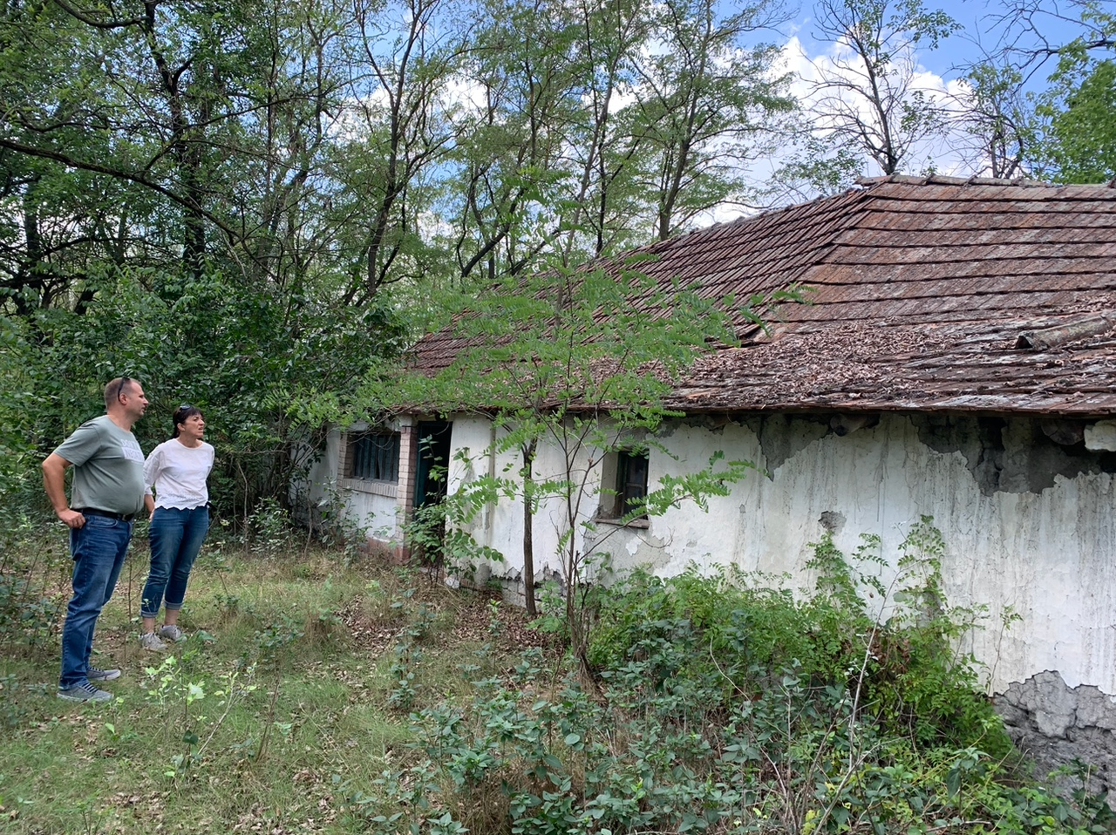
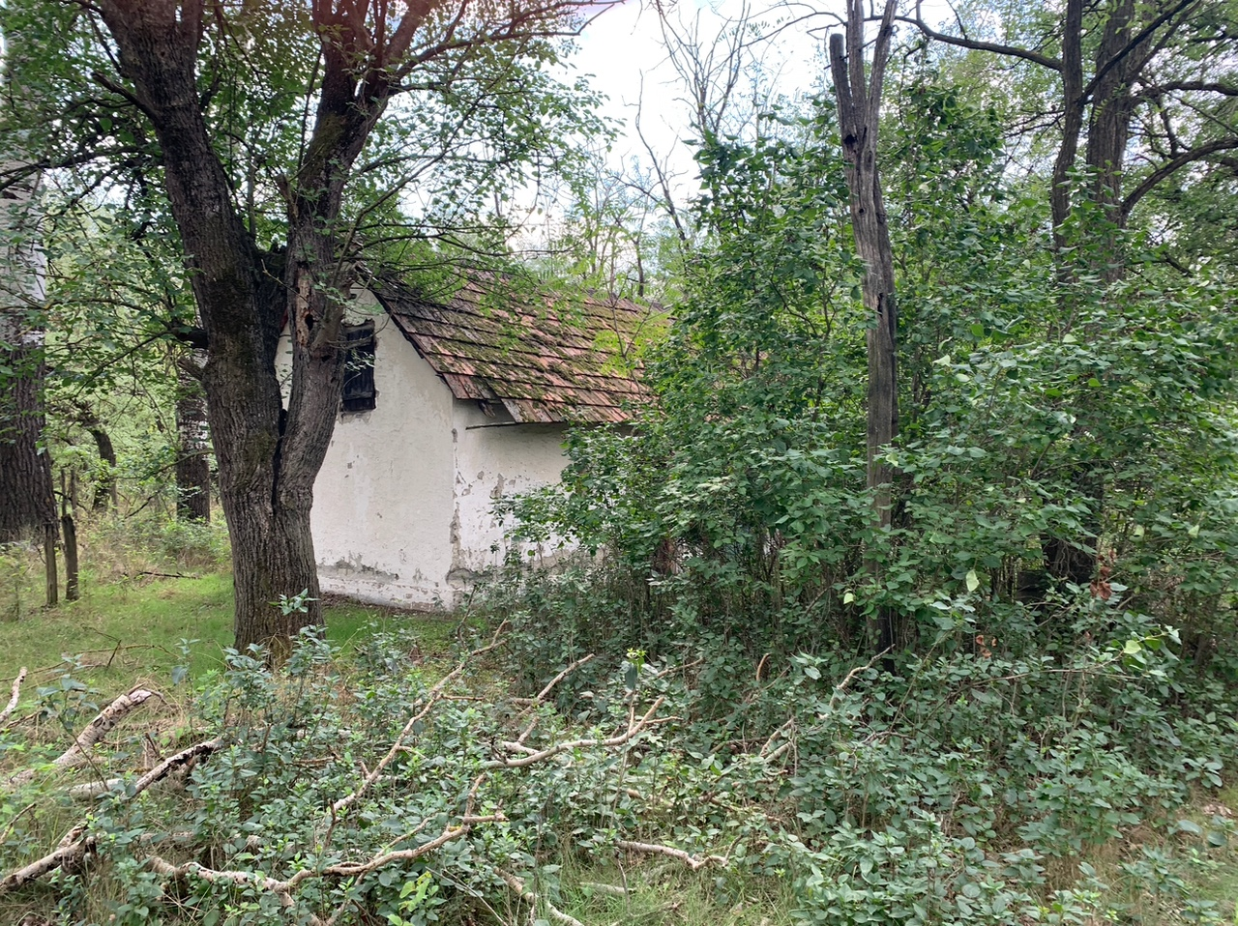
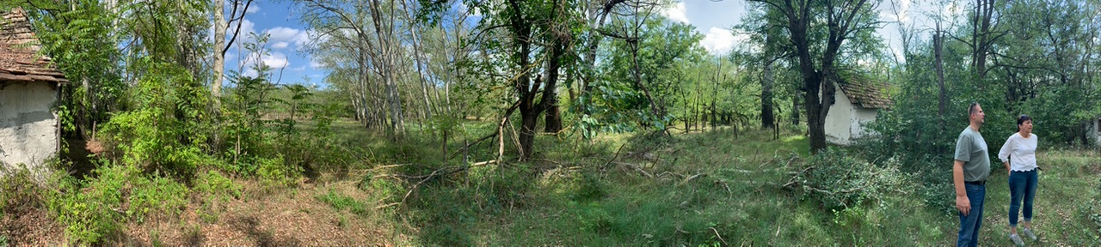

Slide 16
Köszönjük a figyelmet!
www.valtosav.hu
http://www.vsagreenzone.hu/
alapitvany@valtosav.hu
Mészáros Mercedes
+36 70 362 7163

